Slide 1

虚拟化-KVM Kernel-based Virtual Machine
云计算技术
2025年05月25日

Slide 2
知识点回顾
进程级虚拟机(Process VM)
系统级虚拟机(System VM)

Slide 3
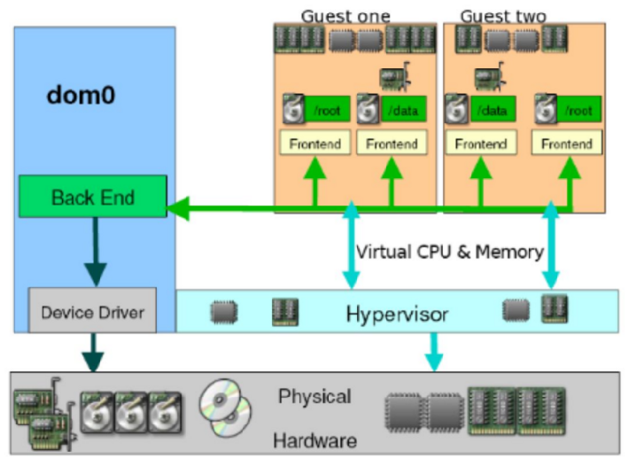
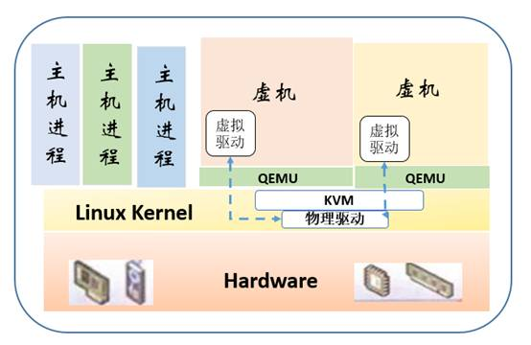
知识点回顾
Xen虚拟机技术：Domain0，DomainU
Hyper-V虚拟化技术：Parent Partition，Child Partition
Xen调度器
KVM虚拟机技术
Xen 虚拟化架构 KVM虚拟化架构

Slide 4
KVM虚拟化技术的历史发展
KVM的诞生
2005年：KVM项目启动
由 Avi Kivity 在 Qumranet 启动。
创始团队
Moshe Bar：
XenSource（Xen虚拟化技术）共同创始人之一。
加入Qumranet，成为KVM项目的关键人物。
Rami Tamir & Benny Schnaider：
Qumranet的核心成员，后来成立了Ravello Systems。
关键里程碑
2008年：KVM项目被 Red Hat 收购
标志着对KVM技术潜力的行业认可。
KVM集成到Linux内核中，成为首选的Linux虚拟化解决方案。

Slide 5
KVM虚拟化技术产生的背景
QEMU
QEMU是一个开源的机器模拟器和虚拟化器。
可以模拟各种硬件平台，允许运行不同架构的操作系统。
使用动态二进制翻译实现跨平台执行程序。
功能强大，主要通过纯软件模拟实现虚拟化，性能损耗较大

Slide 6
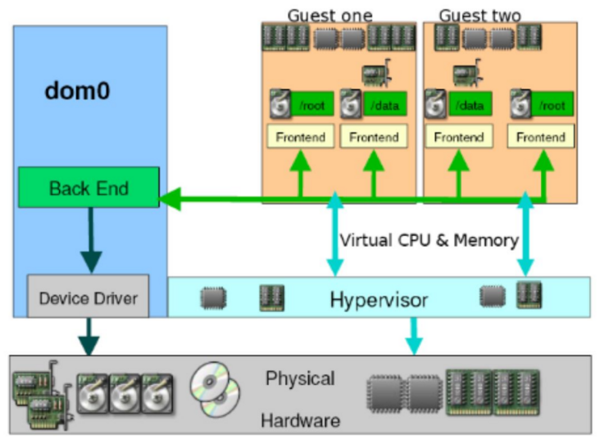
KVM虚拟化技术产生的背景
Xen
Xen提供了较高的性能，但需要操作系统内核的修改以支持半虚拟化。

Slide 7
KVM虚拟化技术产生的背景
QEMU
功能强大
兼容性高
性能差
Xen
性能高
兼容性差
性能&兼容性，不可兼得
需要一种性能好、兼容性也好的虚拟化技术？

Slide 8
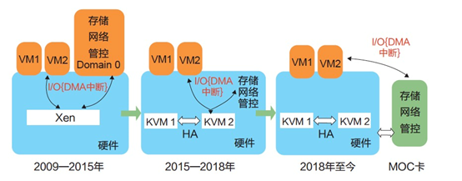
KVM虚拟化技术产生的背景
虚拟化技术发展历程-阿里云

Slide 9
KVM优缺点
优点
官方支持：广泛支持主要的Linux发行版，如RHEL, CentOS, Fedora, Debian和Ubuntu
轻量且高效：作为Linux内核的一部分，无需额外的虚拟化层
libvirt支持：通过libvirt提供强大的管理能力和工具生态系统
Linux集成：与Linux内核紧密集成，提供自动化安装和配置
面临的挑战
成熟度：作为一个较新的技术，相比其他虚拟化技术，KVM在某些地方可能还不够成熟
宿主系统限制：主要在Linux宿主上运行
图形界面工具：图形用户界面（GUI）工具相比其他虚拟化方案还在持续发展中

Slide 10
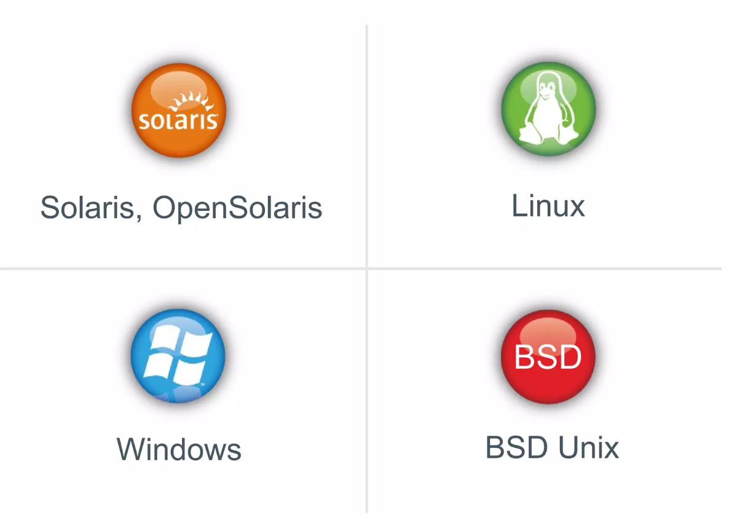
KVM的特征
客户机操作系统兼容性
Windows：Windows 10、Windows Server、Windows 7、Windows Server 2008和2008 R2等。
Linux：Ubuntu, Fedora, CentOS, Red Hat Enterprise Linux (RHEL), Debian, SUSE Linux Enterprise Server (SLES), openSUSE
BSD: FreeBSD、OpenBSD和NetBSD等BSD变体
Solaris
macOS
其它

Slide 11
KVM的特征
KVM硬件兼容性
任何具备AMD-V或Intel VT-x技术的i386/x86_64架构CPU。
近几年出售的几乎所有服务器CPU都兼容。

Slide 12
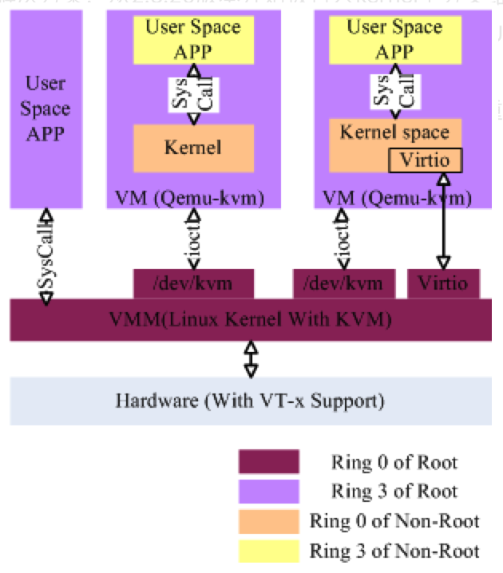
KVM架构
内核模块
kvm.ko
是KVM的核心公共模块
kvm-intel.ko
针对Intel平台架构的独立模块
kvm-amd.ko
针对AMD平台架构的独立模块
QEMU-KVM设备模拟模块
实现IO虚拟化与各设备模拟（磁盘、网卡、显卡、声卡等），通过IOCTL系统调用与KVM内核交互。

Slide 13
KVM架构

Slide 14
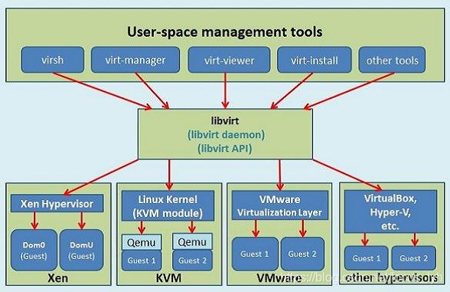
KVM的虚拟化管理工具
认识Libvirt：KVM的管理引擎
Libvirt是一个开源API库，用于管理各种虚拟化解决方案。
提供了统一的管理界面，使得用户可以不依赖底层技术进行虚拟机管理。
包括一个守护进程（libvirtd）
支持多种虚拟化技术，包括KVM、Xen、QEMU、OpenVZ等。

Slide 15
KVM的虚拟化管理工具
Libvirt的主要功能
创建、修改、监控和控制虚拟机和虚拟化环境。
管理网络和存储资源。
支持迁移虚拟机以及保存和恢复虚拟机状态。

Slide 16
KVM的虚拟化管理工具
Libvirt的优势
抽象底层、统一接口：提供简化的虚拟化管理。
灵活的操作工具：强大的命令行界面（virsh）和图形用户界面工具，如Virt-Manager。
丰富的编程接口：可以通过多种编程语言的API进行扩展和集成。

Slide 17
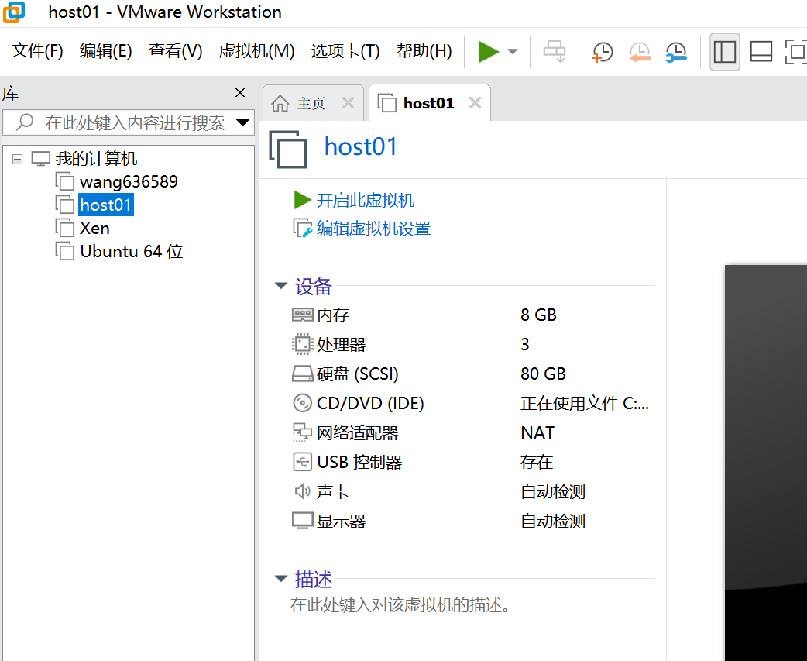
实践部分-安装host & vm
安装宿主机：系统CentOS-7，内存4G+，硬盘40G+
解决不支持Intel-VT-x：blog.csdn.net/CNjcdyl/article/details/124802614

Slide 18
实践部分-安装host & vm
查看网络状态并联网
ping baidu.com
vi /etc/sysconfig/network-scripts/ifcfg-ens33
service network restart
sudo yum install net-tools
查看并更改主机名
cat /etc/hostname
sudo hostnamectl set-hostname host01
查看IP地址并使用Xshell登录
ip addr

Slide 19
实践部分-安装host & vm
登录Xshell并安装管理工具并启动libvirtd
yum install libvirt virt-install qemu-kvm -y
systemctl start libvirtd.service
systemctl status libvirtd.service
开机启动autostart，前提：systemctl enable libvirtd
连接xftp并上传Guest OS镜像至 /opt/并查看

Slide 20
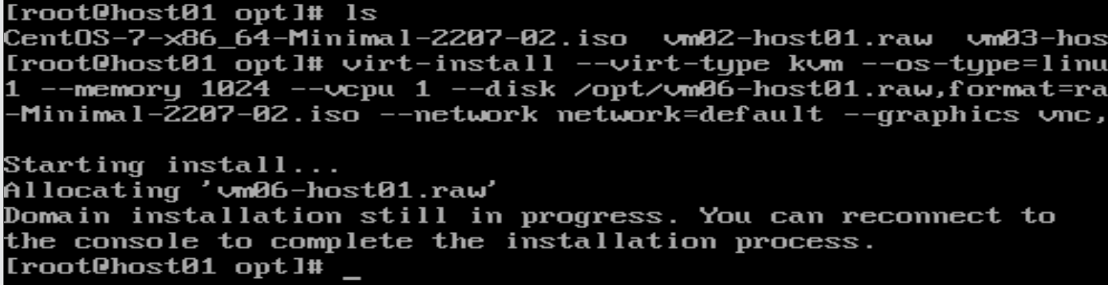
实践部分-安装host & vm
安装Guest OS
安装：virt-install --virt-type kvm --os-type=linux --os-variant rhel7 --name vm01-host01 --memory 1024 --vcpus 1 --disk /opt/vm01-host01.raw, format=raw,size=10 --cdrom /opt/CentOS-7-x86_64-Minimal-2207-02 --network network=default --graphics vnc,listen=0.0.0.0 --noautoconsole
建议虚拟机内存不要低于1024M，否则安装系统特别慢
VNC服务默认使用5900端

Slide 21
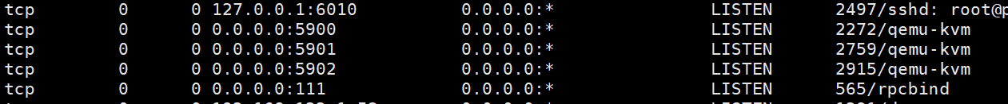
实践部分-安装host & vm
检查VNC服务及监听的端口并使用图形界面继续安装系统
netstat –tulnp
根据端口号和IP地址，使用vnc进行连接，VNC无法连接安装界面
可能存在的问题来自防火墙：
sudo firewall-cmd --zone=public --add-port=5900/tcp --permanent
sudo firewall-cmd --reload //重新加载firewalld的配置
注：5900端口号根据netstat –tulnp输出的结果进行匹配

Slide 22
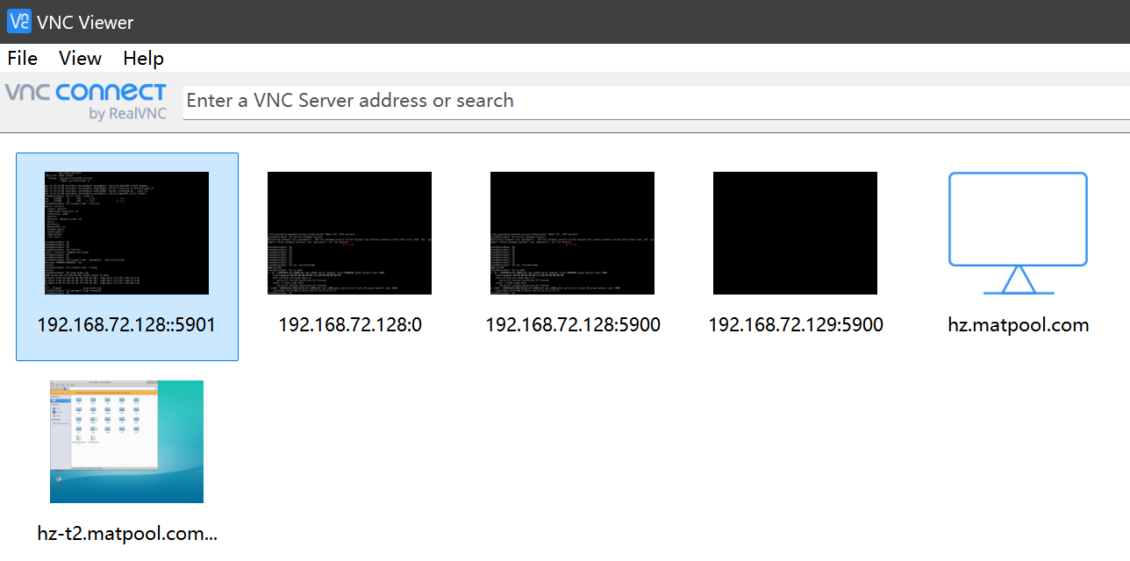
实践部分-安装host & vm
检查VNC服务及监听的端口并使用图形界面继续安装系统
VNC里安装并重启客户机

Slide 23
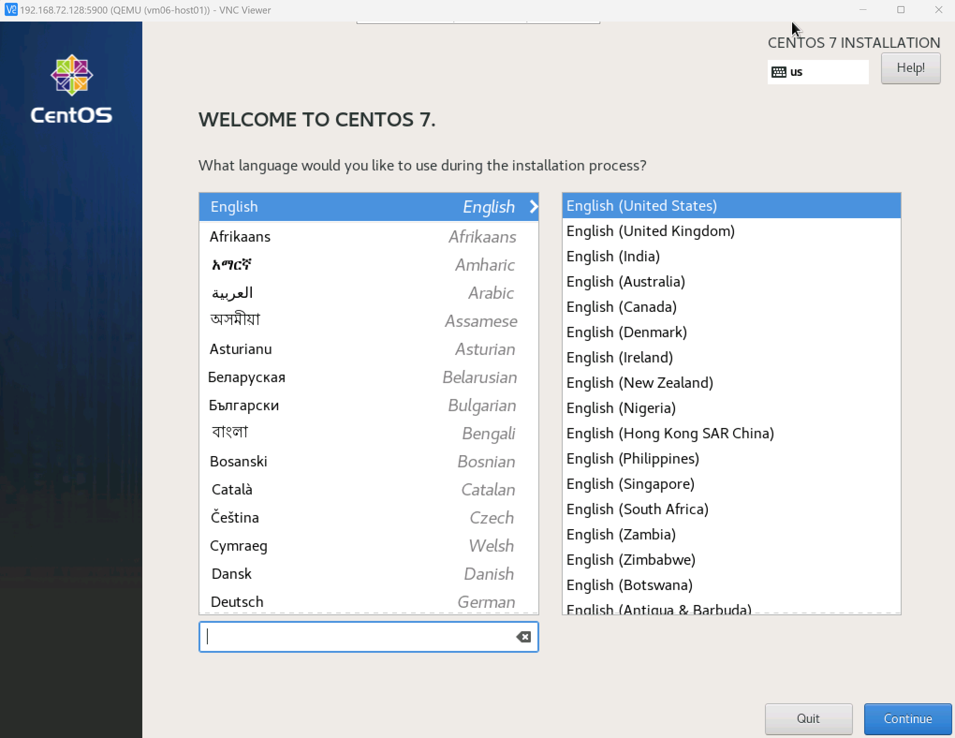
实践部分-安装host & vm
检查VNC服务及监听的端口并使用图形界面继续安装系统

Slide 24
实践部分-安装host & vm
检查VNC服务及监听的端口并使用图形界面继续安装系统
VNC里安装并重启客户机
安装位置：选我要分配分区；只要一个标准根分区
网络设置：打开网卡的开机自启
KDUMP设置：关闭内核崩溃备份机制
安装后点击重启，然后自动断开

Slide 25
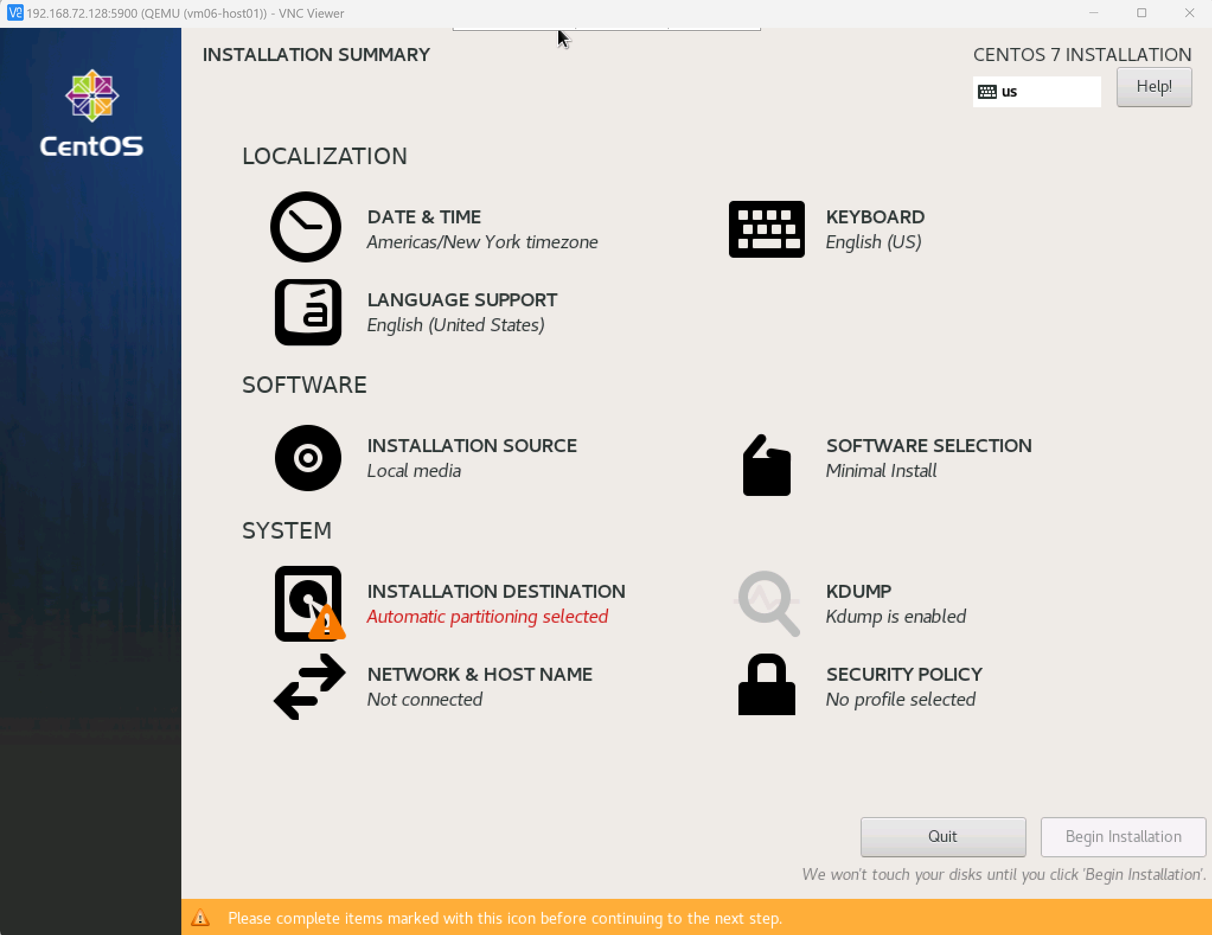
实践部分-安装host & vm
检查VNC服务及监听的端口并使用图形界面继续安装系统
VNC里安装并重启客户机
安装位置：选我要分配分区；只要一个标准根分区
网络设置：打开网卡的开机自启
KDUMP设置：关闭内核崩溃备份机制
安装后点击重启，然后自动断开

Slide 26
实践部分-安装host & vm
检查VNC服务及监听的端口并使用图形界面继续安装系统
VNC里安装并重启客户机
安装位置：选我要分配分区；只要一个标准根分区
网络设置：打开网卡的开机自启
KDUMP设置：关闭内核崩溃备份机制
安装后点击重启，然后自动断开

Slide 27
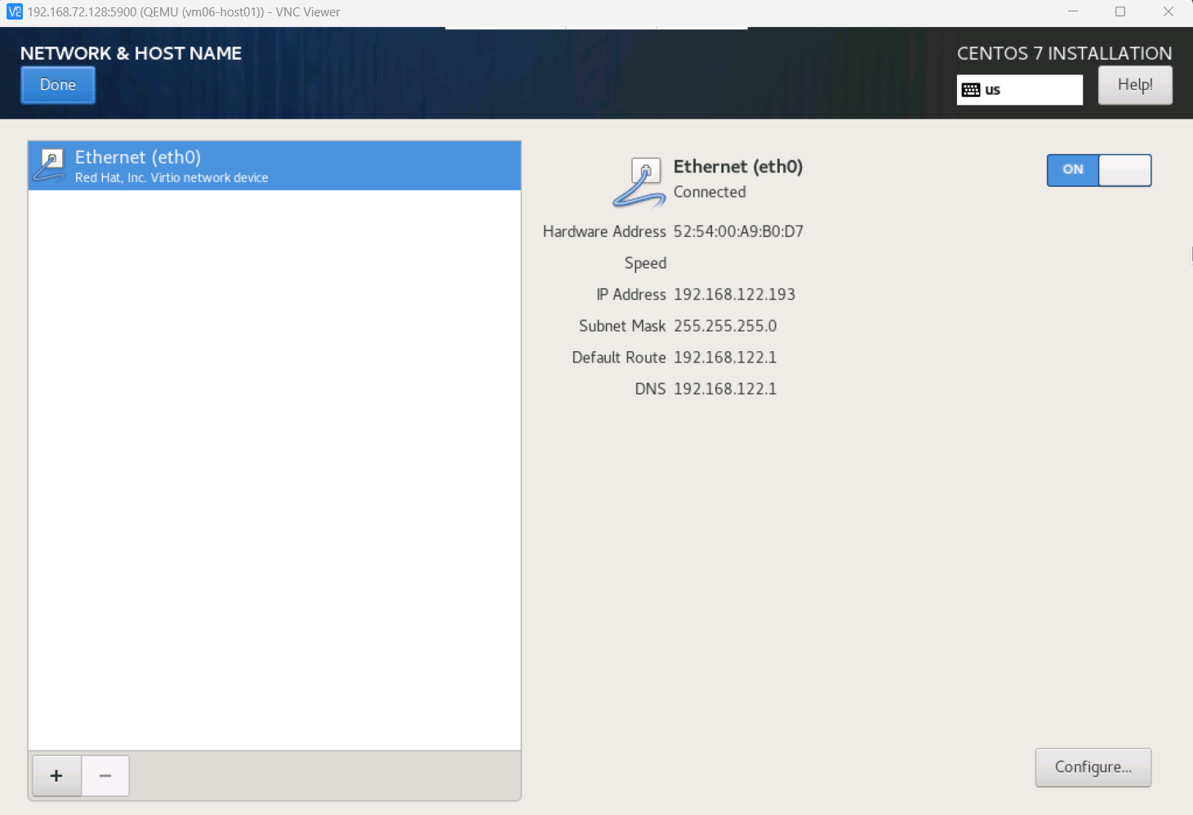
实践部分-安装host & vm
检查VNC服务及监听的端口并使用图形界面继续安装系统
VNC里安装并重启客户机
安装位置：选我要分配分区；只要一个标准根分区
网络设置：打开网卡的开机自启
KDUMP设置：关闭内核崩溃备份机制
安装后点击重启，然后自动断开

Slide 28
实践部分-安装host & vm
检查VNC服务及监听的端口并使用图形界面继续安装系统
VNC里安装并重启客户机
安装位置：选我要分配分区；只要一个标准根分区
网络设置：打开网卡的开机自启
KDUMP设置：关闭内核崩溃备份机制
安装后点击重启，然后自动断开

Slide 29
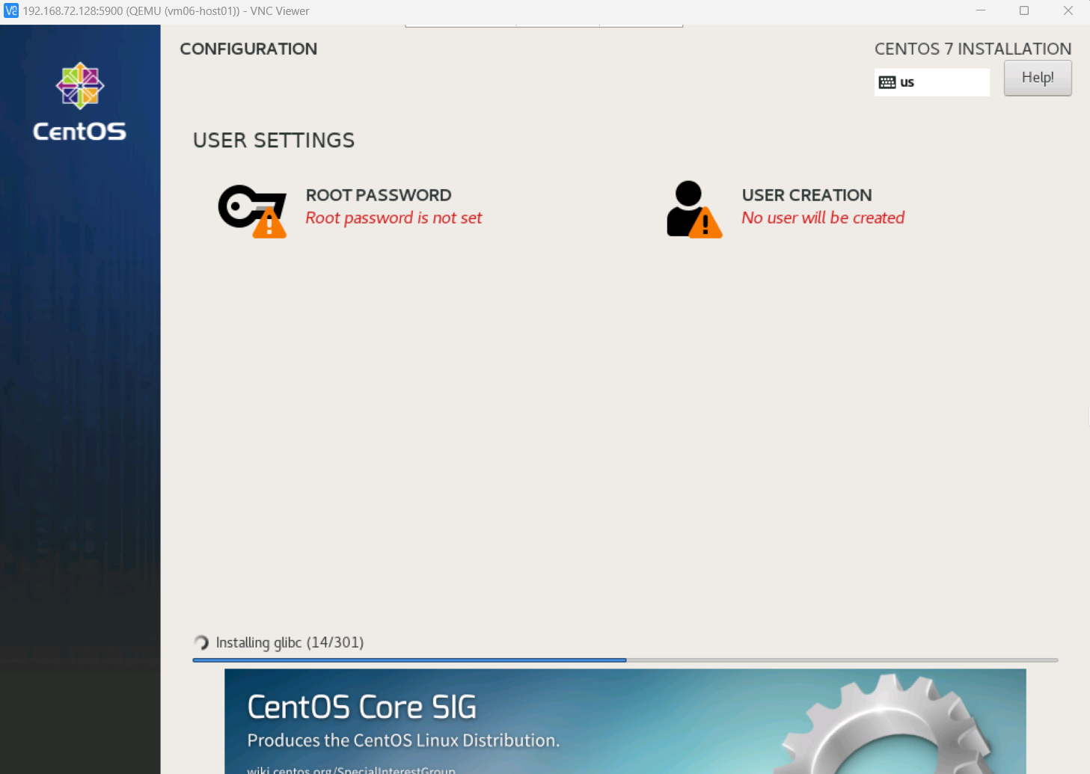
实践部分-安装host & vm
检查VNC服务及监听的端口并使用图形界面继续安装系统
VNC里安装并重启客户机
安装位置：选我要分配分区；只要一个标准根分区
网络设置：打开网卡的开机自启
KDUMP设置：关闭内核崩溃备份机制
安装后点击重启，然后自动断开

Slide 30
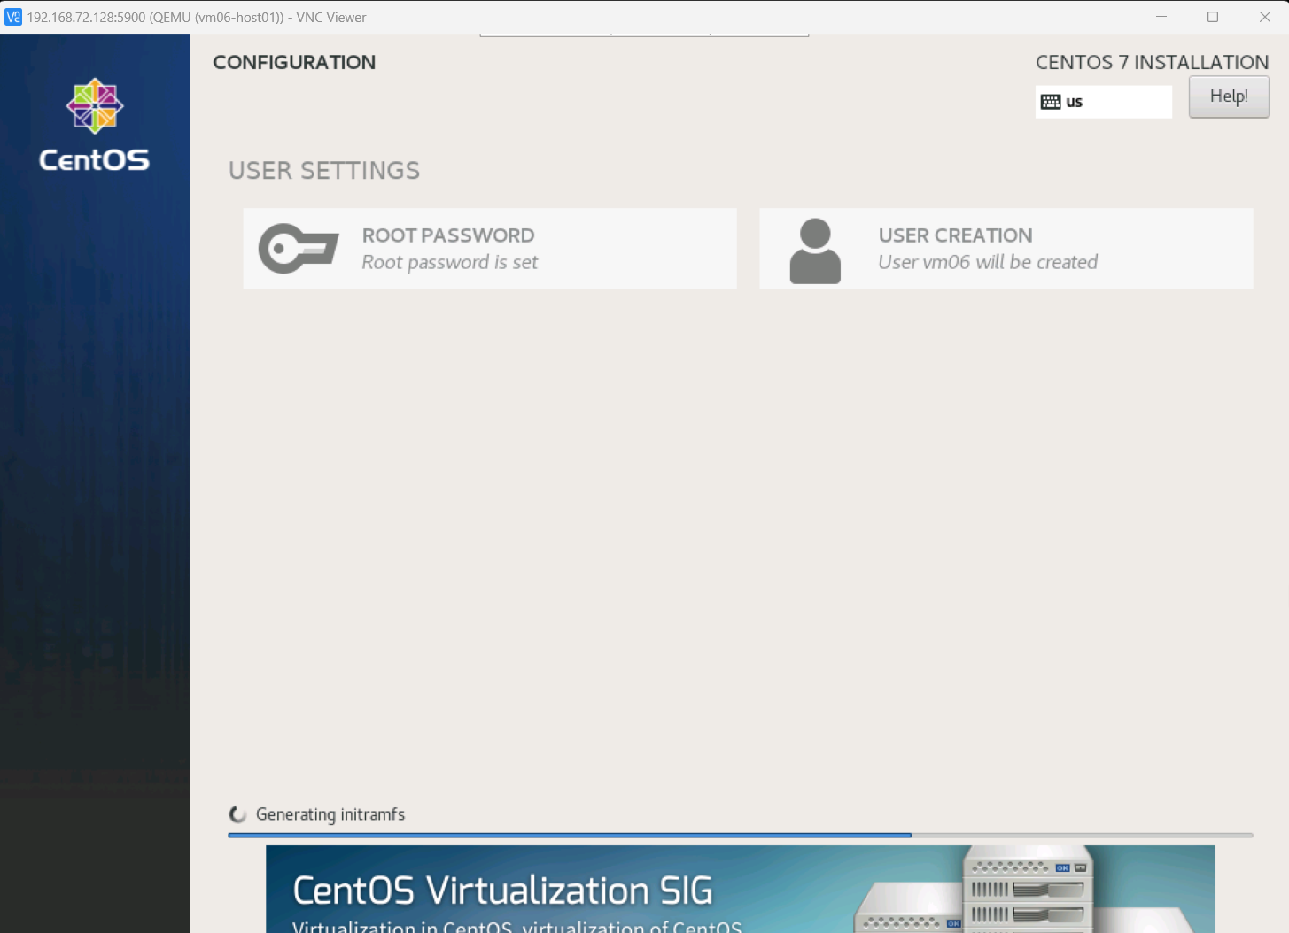
实践部分-安装host & vm

Slide 31
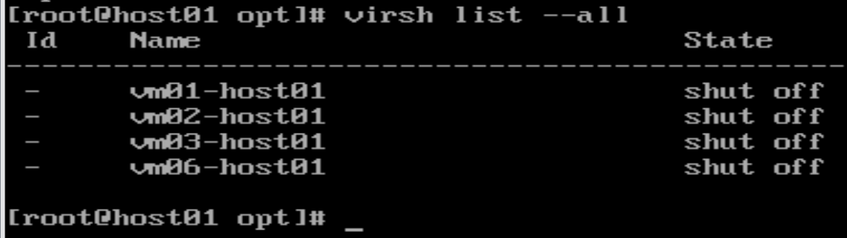
实践部分-安装host & vm
回到Xshell，查看虚拟机状态并重启
virsh list --all

Slide 32
实践部分-安装host & vm
回到Xshell，查看虚拟机状态并重启
virsh list --all
virsh start vm01-host01
virsh list -all

Slide 33
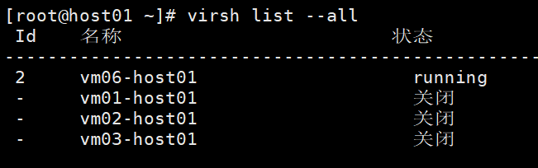
实践部分-安装host & vm
回到Xshell，查看虚拟机状态并重启
virsh list --all
virsh start vm01-host01
virsh list -all

Slide 34
实践部分-连接客户机方式
接下来有四种方式连接客户机
1. vnc
2. 直接使用Xshell
3. 图形控制台：virt-manager
4. 串行控制台：console

Slide 35
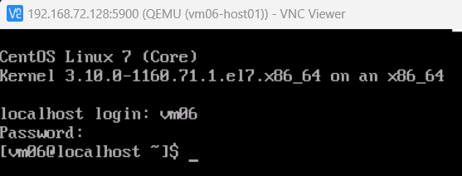
实践部分-连接客户机方式
接下来有四种方式连接客户机
1. vnc
查看host ip和qemu-kvm端口：ip addr, netstat -tulnp
VNC登录（保证vm开启）：192.168.72.128::5900
sudo firewall-cmd --zone=public --add-port=5900/tcp --permanent
sudo firewall-cmd --reload

Slide 36
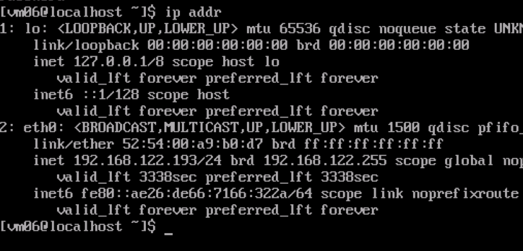
实践部分-连接客户机方式
接下来有四种方式连接客户机
2. 直接使用Xshell
查看vm ip: ip addr
登录：ssh root@ip
退出：exit

Slide 37
实践部分-连接客户机方式
接下来有四种方式连接客户机
3. 图形控制台：virt-manager
4. 串行控制台：console

Slide 38
实践部分-连接客户机方式
图形控制台：virt-manager
virt-manager是一套虚拟机的桌面管理器，它提供了虚拟机管理的基本功能，如开机、挂起、重启、关机；查看和控制每个虚拟机的控制台，查看所有运行中的虚拟机和主机，以及查看虚拟机和主机的实时性能和资源利用率统计信息。
同时，它还可以管理虚拟机的磁盘，添加新的硬件设备等。
sudo yum install virt-manager
Windows安装Xmanager
在远程访问Unix/Linux系统的图形界面时，需要使用Xmanager这款软件来处理X11协议（也被称为X Window System）的转发请求。
X11（或X Window System）是Unix/Linux系统中用于提供图形用户界面的协议和工具集。而不是仅仅依赖命令行界面。
host启动：virt-manager
如果出现如下问题：(virt-manager:5005): Gtk-WARNING **: 21:35:11.055: cannot open display: 重新在Xshell里登录宿主机

Slide 39
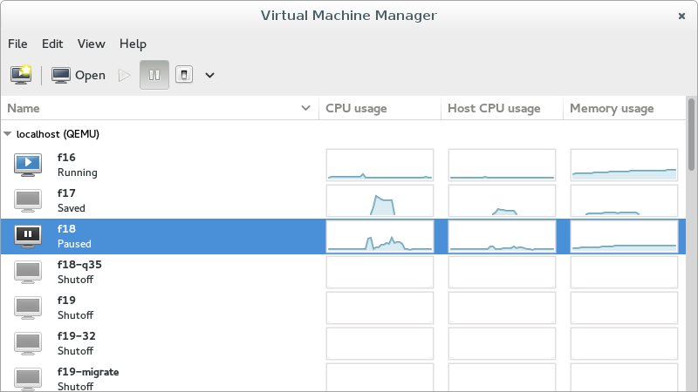
实践部分-连接客户机方式
图形控制台：virt-manager

Slide 40
实践部分-连接客户机方式
串行控制台：console，默认不会对使用 virt-install 安装的新虚拟机启用控制台
vnc查看vm ip
Xshell登录vm
修改vm内核设置：grubby --update-kernel=ALL --args="console=ttyS0,115200n8"
更新所有已安装的内核，使其在启动时将其控制台输出发送到 ttyS0 串行端口，并使用指定的串行配置参数（115200波特率，无奇偶校验位，8位数据位）
reboot，返回host
Xshell登录host：virsh console vm01-host01
退回vm用户界面：ctr ]

Slide 41
实践部分-连接客户机方式
四种方式优缺点
vnc
优点：可以远程访问图形用户界面
缺点：每个vm需在宿主机配置端口、和宿主机终端界面分离
virt-manager/virt-viewer
优点：提供图形界面、全局把控
缺点：宿主机需要安装X-manager、和宿主机终端界面分离
直接使用Xshell
提供加密安全性高
缺点：不提供图形用户界面、vm网络不佳卡顿、需vm网络配置和IP地址
console控制台
缺点：无图形界面
优点：网络服务未启动或配置不正确也能访问、和宿主机共用界面且切换便捷

Slide 42
实践部分-常用指令
连接之后进行主机名更改、网络启动、查看IP
常用命令
关闭vm：virsh shutdown vm01/ID
开机自启动：virsh autostart vm01
关闭自启动：virsh autostart --disable vm01
强制关闭：virsh destroy
暂停vm：virsh suspend
恢复vm：virsh resume
重启vm：virsh reboot
删除vm：virsh undefine myvm
virsh undefine myvm --storage /path/to/myvm/disk.raw

Slide 43
实践部分-常用指令
常用命令
重命名：virsh domrename oldvm newvm // /etc/libvirt/qemu/test01.xml
编辑vm配置文件：virsh edit ubuntu_vm
更改分配的 CPU 数量
重启后查看更改：sudo virsh vcpuinfo
获取虚拟机的配置和状态信息：virsh dominfo vm01-host01

Slide 44
实践部分-常用指令
常用命令
保存名为 vm 01的 vm: virsh save vm01 /opt/vm01.vmsav
要恢复vm：virsh restore /opt/vm01.vmsave
仅当 VM Guest 使用的虚拟磁盘为 raw (.img) 或 qcow2 类型时，才可以保存和恢复该 VM Guest。
使用场景包括：维护和升级，资源管理，快速迁移
virt-top
virt-top 是一个命令行工具，与众所周知的进程监视工具 top 类似。
virt-top 默认会显示所有运行中 VM Guest 的统计信息。显示的数据包括已用内存百分比 (%MEM)、已用 CPU 百分比 (%CPU)，以及 Guest 的运行时长 (TIME)。数据会定期更新（默认为每三秒更新一次）。

Slide 45
实践部分-虚拟磁盘管理和快照管理
虚拟磁盘
虚拟磁盘文件作为虚拟机存储的基础。
支持多种磁盘文件格式，主要包括raw和qcow2。
磁盘管理功能包括创建、调整大小和性能优化。
raw格式
俗称裸格式，直接以二进制形式存储数据
读写性能较好，适合对性能要求较高的场景
占用空间较大，文件大小等于分配的总空间
即使只使用一小部分空间，也需要传输整个文件
示例：总50G，用1G，传输50G
不支持快照功能，无法进行增量备份
增量备份
优点在于没有重复的备份数据，缺点是可靠性欠缺

Slide 46
实践部分-虚拟磁盘管理和快照管理
qcow2格式磁盘
与raw格式不同，qcow2格式基于写时复制技术，只存储实际使用的数据块和元数据
节约空间，动态分配。
支持快照，易于备份和恢复。
方便传输，仅传输实际使用的数据量。
virt-install --virt-type kvm --os-type=linux --os-variant rhel7 --name vm02-host02 --memory 1024 --vcpus 1 --disk /opt/vm01-host01.raw,format=raw,size=10 --cdrom /opt/CentOS-7-x86_64-DVD-1708.iso --network network=default --graphics vnc,listen=0.0.0.0 --noautoconsole
virt-install --virt-type kvm --os-type=linux --os-variant rhel7 --name vm02-host02--memory 1024 --vcpus 1 --disk /opt/vm02-host02.qcow2,format=qcow2,size=10 --cdrom /data/CentOS-7.2-x86_64-DVD-1511.iso --network network=default --graphics vnc,listen=0.0.0.0 --noautoconsole

Slide 47
实践部分-磁盘工具的常用命令
创建一个新的raw&qcow2格式磁盘镜像：
qemu-img create -f raw disk_image.raw 10G
qemu-img create -f qcow2 disk_image.qcow2 10G
扩大磁盘镜像的大小
qemu-img resize disk_image.qcow2 +5G (15G)
查看磁盘镜像的信息
qemu-img info disk_image.qcow2
将镜像从一个格式转换为另一个格式
qemu-img convert -f raw -O qcow2 disk_image.raw disk_image.qcow2

Slide 48
实践部分-磁盘工具的常用命令
为qcow2格式磁盘镜像创建快照
qemu-img snapshot -c snapshot_name disk_image.qcow2
将磁盘镜像恢复到指定的快照状态
qemu-img snapshot -a snapshot_name disk_image.qcow2
挂载、分离
virsh attach-disk myvm additional_disk.qcow2 vdb --target virtio
virsh detach-disk myvm additional_disk.qcow2
.....

